Slide 1
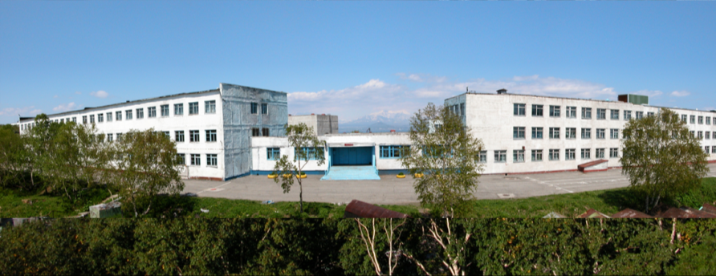

Slide 2
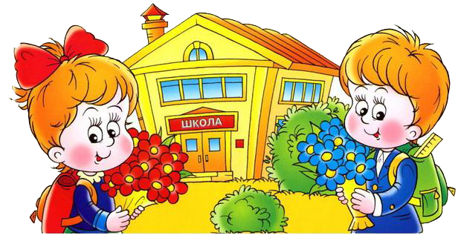
Стоит веселый светлый дом,
Ребят проворных много в нем,
Там пишут и читают,
Рисуют и считают.

Slide 3
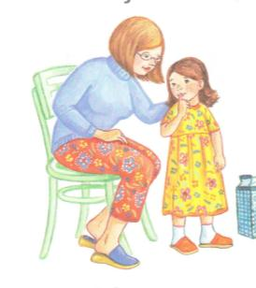
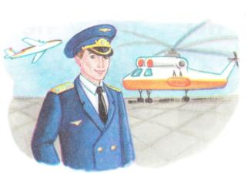
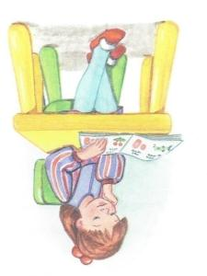
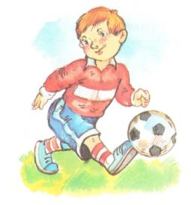
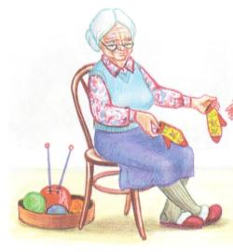
ПАПА
СЕСТРА
МАМА
Я
БРАТ
БАБУШКА

Slide 4
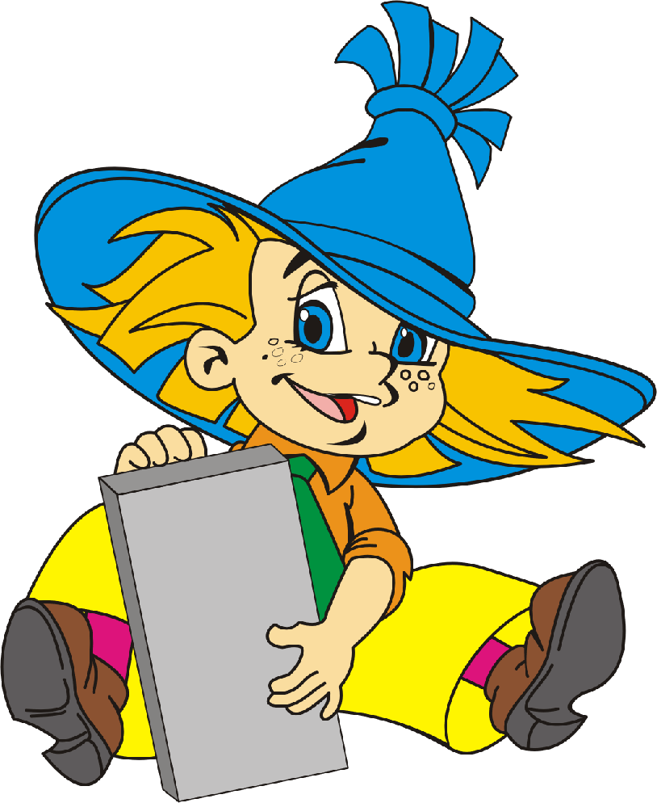
Где больше фигур?

Slide 5
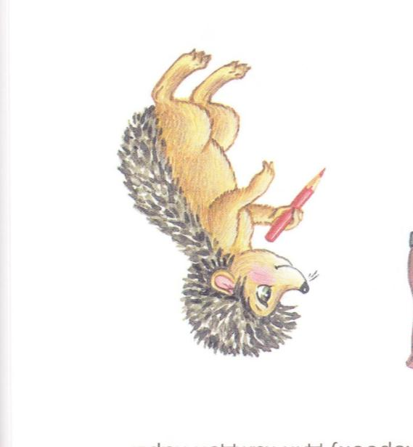
а б в
г д е
ё ж

Slide 6
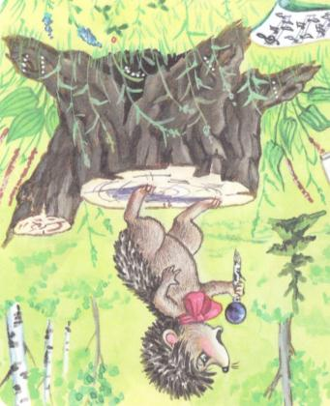
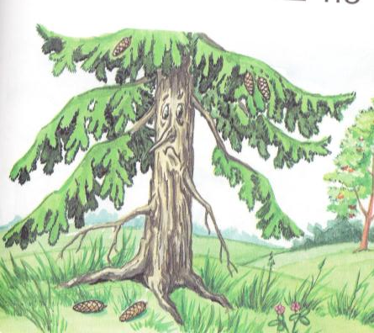
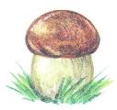
+

Slide 7
Новый дом несу в руке,
Двери дома на замке.
Тут жильцы бумажные,
Все ужасно важные.

Slide 8
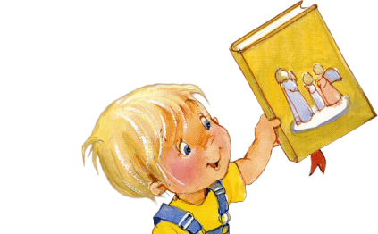
Я всех знаю, всех учу.
Но сама всегда молчу.
Чтоб со мною подружиться,
Нужно грамоте учиться.

Slide 9
Пишет он, когда диктуют,
Он и чертит, и рисует,
А сегодня вечерком
Он раскрасит мне альбом.

Slide 10
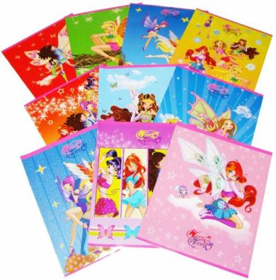
То я в клетку, то в линейку.
Написать на мне сумей-ка,
Можешь и нарисовать.
Что такое я?

Slide 11
Я люблю прямоту,
Я сама прямая,
Сделать ровную черту
Всем я помогаю.

Slide 12
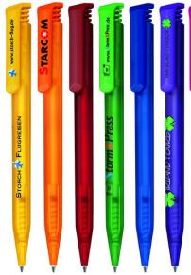
Отгадай, что за вещица –
Острый клювик, а не птица,
Этим клювиком она
Сеет, сеет семена…
Не на поле, не на грядке –
На листах твоей тетрадки.

Slide 13
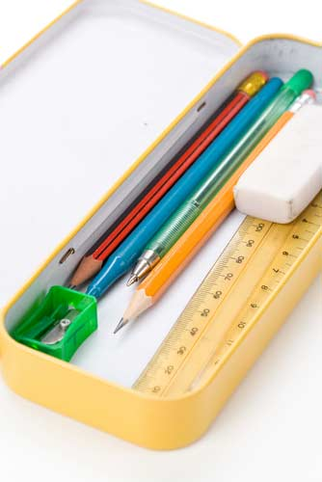
Деревянный ящик мой
Я в портфель кладу с собой
Ящик этот очень мал,
Называется …

